Slide 1

Prevenzione e trattamento degli abusi
Gilda Di Paolo
Servizio Ginecologia Infanzia Adolescenza

Slide 2

definisce L’ABUSO come:
“tutte le forme di maltrattamento fisico e/o affettivo, abuso sessuale, incuria o negligenza, nonché sfruttamento sessuale o di altro genere, che provocano un danno reale o potenziale alla salute, alla sopravvivenza, allo sviluppo o alla dignità del bambino, nell’ambito di una relazione di responsabilità, fiducia o potere”

Slide 3

Forme di maltrattamento
maltrattamento fisico (punizioni fisiche ricorrenti, percosse con oggetti, percosse con traumi, ecc.);
abuso sessuale con o senza contatto fisico (esibizionismo, molestie verbali, esposizione all’esibizione di materiali pedo-pornografici, toccamenti e atti di masturbazione, tentativi di penetrazione, penetrazione);
maltrattamento psicologico
(critiche o ironie svalutanti)
violenza assistita (assistere a liti verbali continue o a liti con aggressioni fisiche fra i genitori o i familiari, assistere a molestie sessuali o violenze su altri familiari adulti o minori, ecc.)
trascuratezza materiale o affettiva
(incuria, discuria o ipercura nei bisogni materiali del bambino, ad es. l’alimentazione o i vestiti, o nei suoi bisogni affettivi, ad es. il supporto nelle attività scolastiche o l’accompagnamento nella fase di addormentamento)

Slide 4
Il recente rapporto dell’Organizzazione Mondiale della Sanità (OMS, 2013) afferma che sono più frequenti le forme multiple di maltrattamento, le cosiddette “ACE” (Adverse Childhood Experiences), rispetto alle sue forme singole.

Slide 5
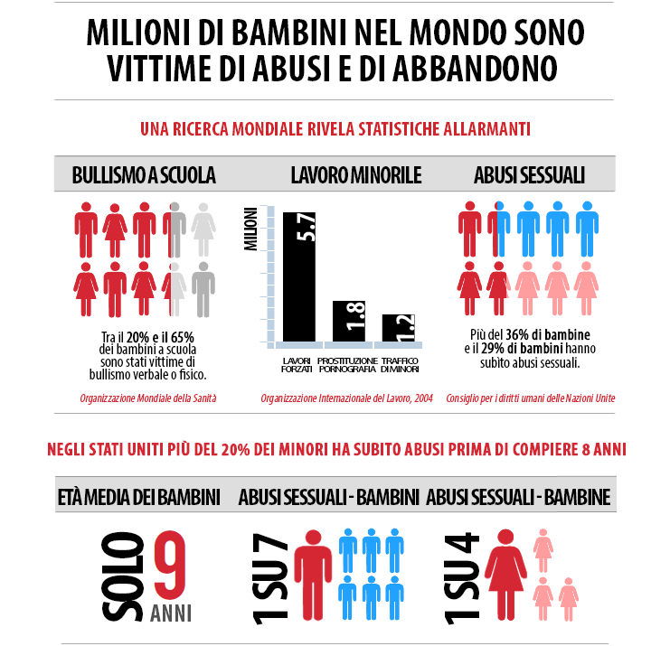

Slide 6


I dati dell’emergenza 2003-2012
Regione di provenienza dei casi gestiti dal 114 per
Anno 2006-2012
Regione | %
Lombardia | 15
Lazio | 14.5
Campania | 12,6
Sicilia | 7.9
Piemonte | 7.7
Veneto | 7.7
Emilia-Romagna | 7.1
Toscana | 6.1
Puglia | 5,4
Liguria | 2,9
Regione | %
Calabria | 3,1
Sardegna | 2,1
Abruzzo | 1,9
Marche | 1,7
Friuli | 1,4
Umbria | 1,1
Trentino | 1,0
Basilicata | 0,5
Molise | 0,3
Valle D’Aosta | 0,1
Totale | 100,0

Slide 7

Chi chiama il 114 (2006-2012)
Chiamante | %
Adulto | 88,9
Minore | 11,1
Totale | 100,0
Sesso del bambino/adolescente oggetto dell’intervento
(2006-2012)
Sesso | %
Maschio | 51,6
Femmina | 48,4
Totale | 100,0

Slide 8

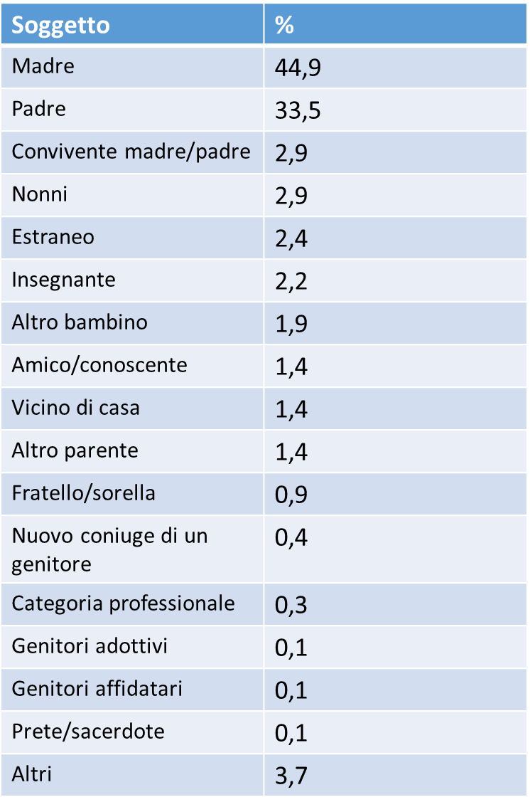
I dati dell’emergenza 2003-2012
Presunto responsabile della situazione di emergenza
2006-2012(31 agosto)
Valori percentuali (variabile multipla)
Fonte:elaborazione Telefono Azzurro su dati 114-2012

Slide 9
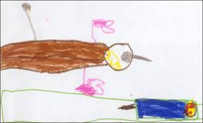
INDICATORI DELL’ABUSO
Il racconto
Indicatori psico-comportamentali
Segni fisici

Slide 10
IL RACCONTO
Grande attenzione a:
Registrare ogni dettaglio
con le parole del minore
Porre poche domande
Non offrire suggerimenti
Attenzione al linguaggio
non verbale
Ascoltare con empatia e
mostrare fiducia
Chi lo raccoglie?
madre,nonna...
amici,maestra
polizia
personale sanitario
EVITARE RIPETIZIONI DEL RACCONTO

Slide 11
INDICATORI ASPECIFICI DEL DISAGIO
Disturbi del sonno
Disordini alimentari
Perdita di controllo degli sfinteri (enuresi;encopresi)
Tendenze regressive,isolamento
Paure eccessive
Difficoltà nelle relazioni tra pari
Iperattività,giochi e comportamenti aggressivi
Calo nei risultati scolastici
Depressione,disperazione
Risse,autolesionismo,tentativi di suicidio
(MONTELEONE 1996)

Slide 12
INDICATORI DELL’ABUSO SESSUALE
Indicatori comportamentali
correlati a sessualizzazione precoce
Confini personali confusi
Atti di “seduzione”
interesse o comportamenti
sessuali atipici per l’età
4.Reazioni estreme correlate
al lavarsi e alle cure di sè
5.Rifiuto a partecipare ad attività
sociali che implicano un
cambiamento di abiti o una
doccia
6.paure e resistenze nel contatto
con l’altro sesso
INDICATORI PIU’ SPECIFICI
Masturbazione
compulsiva
2. Promiscuità
3. Abuso sessuale
agito su altri

Slide 13

Qualsiasi forma di violenza,ma in particolare quella sessuale,costituisce
sempre un pericolo per la personalità in formazione di un bambino,
provocando gravi conseguenze a breve,medio e lungo termine sul processo
di crescita
ABUSO SESSUALE:quale il ruolo del medico
Raccogliere elementi per la valutazione clinica

Slide 14
QUANDO LA VALUTAZIONE MEDICA
Quando un bambino/a o un adulto raccontano una storia di abuso sessuale
Quando si effettua una diagnosi di maltrattamento fisico,maltrattamento psicologico o trascuratezza grave
Quando si rileva un disturbo comportamentale in presenza di una storia di sospetto abuso sessuale
Quando il soggetto è fratello o sorella di una vittima di abuso sessuale
Quando si diagnostica una malattia sessualmente trasmissibile in un soggetto prepubere
Quando si riscontrano lesioni che possono essere correlate con un sospetto abuso sessuale.

Slide 15
RACCOGLIERE ELEMENTI PER LA VALUTAZIONE CLINICA
. . .ma quali elementi ?
Dati anamnestici
. . .come raccoglierli ?
Solo se necessario interrogare direttamente il bambino o la bambina su
Rilievo di segnali indiretti
- data/ luogo
- notizie aggressore:
numero aggressori/ conosciuti /grado parentela
- presenza di testimoni
- ingestione di sostanze stupefacenti/alcol
- perdita di coscienza
- sequestro / lesioni fisie/
- penetrazione vaginale e/o anale e/o orale unica o ripetuta
- uso di preservativo
- avvenuta eiaculazione
- manipolazioni digitali
Cautela anche in Adolescenza
comunque
Ambiente protetto
darsi tempo e
curare il “clima” della visita

Slide 16
IL PROBLEMA DELLA VALUTAZIONE GINECOLOGICA DELL’ABUSO SESSUALE NELLE MINORI
NECESSITÀ DI
ESEGUIRE UN MINUZIOSO RILIEVO DI SEGNI CLINICI ESPRESSIVI
DI DANNO RECENTE O DI ESITI DEGLI STESSI
NON TRASFORMARE LA VALUTAZIONE GINECOLOGICA IN UN ULTERIORE TRAUMA FISICO O EMOZIONALE
Descrivere alla minore le modalità dell’esame
Chiedere il supporto di un altro adulto se
gradito
Contenere con un’attesa colloquiale e affettuosa
la possibile ansia per le procedure di visita
Non usare necessariamente il lettino ginecologico
ma appoggiare la minore, se piccola, sul grembo
della madre o di un accompagnatore di fiducia

Slide 17
La riparazione delle lesioni ano-genitali
Studio retrospettivo multicentrico su documentazione fotografica di 113 ragazze prepuberi e 126 puberi:
Abrasioni e piccole emorragie sottomucosa: scomparsa in 3-4 giorni
Emorragie marcate: scomparsa in 11-15 giorni
Petecchie: scomparsa in 48 ore in prepuberi
in 72 ore in adolescenti
Lacerazioni imenali in prepuberi: restitutio ad integrum a distanza in 15 casi su 18
Lascerazioni imenali in post-puberi: restitutio ad integrum o residuo di lieve arrotondamento del margine
Non cicatrici
( Mc Cann et al 2007)

Slide 18
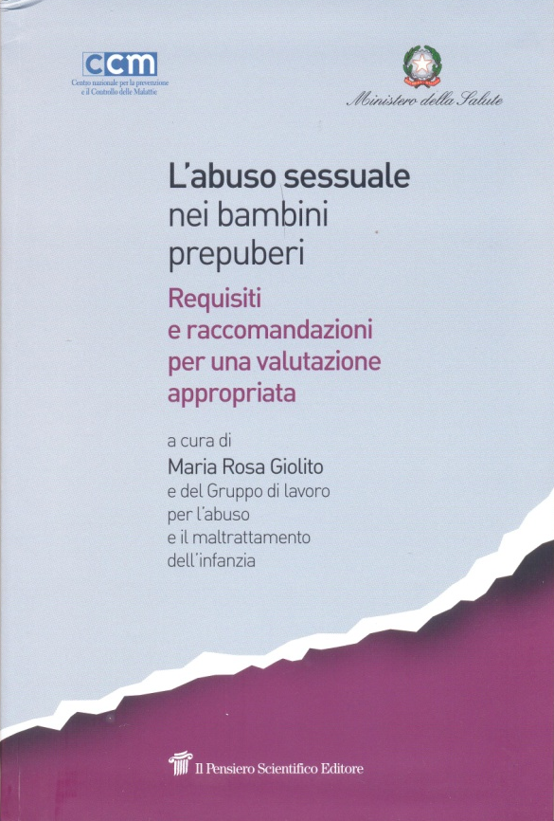
Per l’effettuazione della visita medica è opportuno disporre di una fonte luminosa adeguata e di una macchina fotografica. L’uso del colposcopio permette l’ingrandimento dell’immagine e la registrazione della stessa. I suo utilizzo può comportare il rischio di sovrastimare i segni fisici.

Slide 19
COMPETENZE DEL MEDICO IN CASO DI SOSPETTO ABUSO:
ABILITA’ COMUNICATIVE PER RELAZIONARSI CON IL BAMBINO/A SOSPETTA VITTIMA DI ABUSO SESSUALE E CON GLII ADULTI CHE SI OCCUPANO DI LUI/LEI
ABILITA’ TECNICHE: SAPER EFFETTUARE UN ESAME OBIETTIVO GENERALE E DELL’APPARATO ANO-GENITALE E SAPERLO DOCUMENTARE; CONOSCERE LE DIAGNOSI DIFFERENZIALI DEI SEGNI FISICI ASSOCIATI ALL’ABUSO; SAPER REDIGERE UNA RELAZIONE CONTENENTE LA DESCRIZIONE E L’INTERPRETAZIONE DEI REPERTI CLINICI;
ATTITUDINE AL LAVORO INTERDISCIPLINARE: SAPER LAVORARE IN MODO INTEGRATO CON PROFESSIONISTI DI ALTRE AREE
La conduzione della visita comporta un importante coinvolgimento emotivo dei professionisti;la mancata acquisizione di abilità tali da evitare che queste emozioni si riflettano nella relazione con il bambino/a e gli adulti che lo accompagnano può determinare significative ripercussioni negative sulla conduzione della visita stessa.

Slide 20
In conclusione
Una valutazione clinica normale non esclude la possibilità di abuso anche grave e ripetuto
Una diagnosi basata unicamente sui segni fisici o sui reperti laboratoristici(non trascurare gli aspetti microbiologici) è raramente possibile.
La rilevazione,la diagnosi,la presa in carico e il trattamento dell’abuso sessuale dei bambini costituiscono problemi complessi in cui si intrecciano aspetti medici,psicologici,sociali e giuridici.
La valutazione medica di un bambino/a vittima di un sospetto abuso sessuale rappresenta solo un aspetto,molto spesso non dirimente,di un’approfondita valutazione che ne comprende altri,psicologici e sociali.
Ne consegue che la diagnosi di abuso sessuale deve essere sempre una diagnosi multidisciplinare.

Slide 21

Il “costo” del maltrattamento è altissimo per l’impatto sulla salute e sul futuro dei bambini e per le ricadute economiche sulla spesa pubblica. Un bambino maltrattato pesa in modo significativo sui bilanci dei Comuni, sui bilanci delle Aziende Sanitarie e dei centri di salute mentale, così come sui bilanci della Giustizia. E questo sia oggi, per la sua protezione e tutela, che nel futuro, perché il maltrattamento ha un’alta probabilità di sviluppare in età adulta patologie sanitarie anche gravi (dipendenza, malattie mentali, disabilità, disturbi cardiovascolari, disturbi psicologici etc.), devianze e criminalità, disoccupazione e perdita di reddito, incidendo, dunque, sul bilancio dello Stato e sulla perdita di produttività e di PIL.

Slide 22
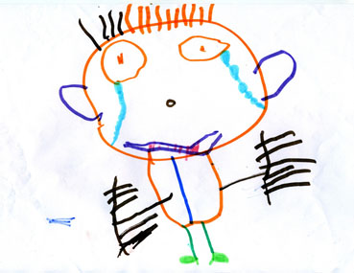
EVENTI AVVERSI NELL’INFANZIA E SALUTE PSICHICA
Alcolismo
Depressione
Fumo
con inizio precoce
Disturbo bipolare
Abuso di droghe
con inizio precoce
Disturbi borderline
di personalità
e allucinazioni
Abuso di analgesici
e psicofarmaci
Fughe da casa
Tentati suicidi
Disturbi del sonno
Anda et al 2002, Edwars et al 2003, Dube et al 2002 e 2006,
Jia et al 2004, Withfield et al 2005, Rellini e Meston 2006,
Wilson 2009, Parepletchikova et al 2010, Begle et al 2010,
Chapman et al 2011, Ford et al 2011, Sartor 2012, Afifi 2012.

Slide 23
Promotion
Primary
Prevention
PREVENTION
LEVELS
Secondary
Prevention
Earlier
Detection
Precocious
Diagnosis
Adequate
Treatment
Rehabilitation

Slide 24
“TEEN DATING VIOLENCE”
I teen-agers hanno un rischio di violenza da parte del partner maggiore dei soggetti adulti;
Circa 1 ragazza su 5 ha esperienza di violenza fisica o sessuale
da parte di un partner;
Comportamenti di aggressività relazionale o di molestie
interessano 1 ragazza su 3. Anche i maschi possono esserne vittime.
Non è raro che entrambi i membri della coppia siano coinvolti
nella dinamica violenta.
L’ 81% dei genitori non è consapevole del fenomeno.
(Wolitzky-Taylor et al 2005,Silverman et al 2001)

Slide 25


PREVALENZA DI IPV IN COPPIE GIOVANI IN ITALIA
TRESTE
Violenza psicologica: 16%
Maltrattamenti: 13%
Violenza sessuale: 14%
(Beltramini et al 2011)
PADOVA
Violenza psicologica: 14%
Maltrattamenti: 16%
Paura del partner: 2%
(Tormene et al 2012)
GIULIANOVA (TE)
Maltrattamenti: 12,9%
Violenza fisica: 16,12%
Violenza psicologica: 45,16%
Violenza sessuale: 9,67%
(Di Paolo et al 2014)
FIRENZE
Maltrattamenti: 13%
(Menesini e Nocentini 2011)
CAGLIARI
Violenza psicologica: 12%
Paura del partner: 1.3%
(Fulghesu com. pers.)

Slide 26
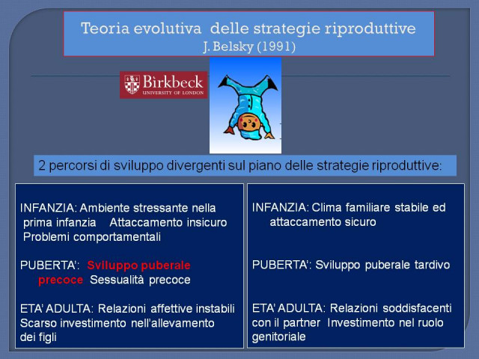

Slide 27

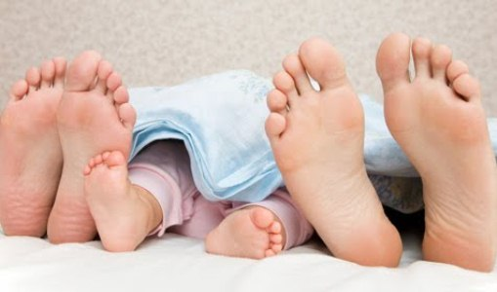


Slide 28



Regione Abruzzo
Assessorato alle politiche Sociali
LINEE GUIDA REGIONALI IN MATERIA
DI MALTRATTAMENTO ED ABUSO IN
DANNO DEI MINORI
Regione Abruzzo
Assessorato alle Politiche Sociali

Slide 29
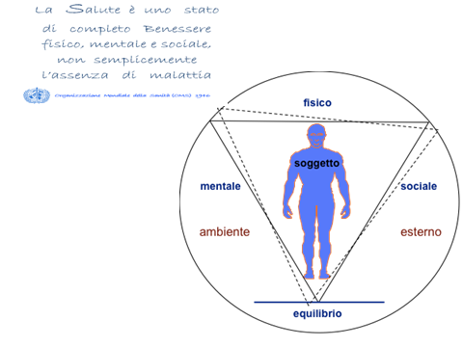

Slide 30


